Slide 1
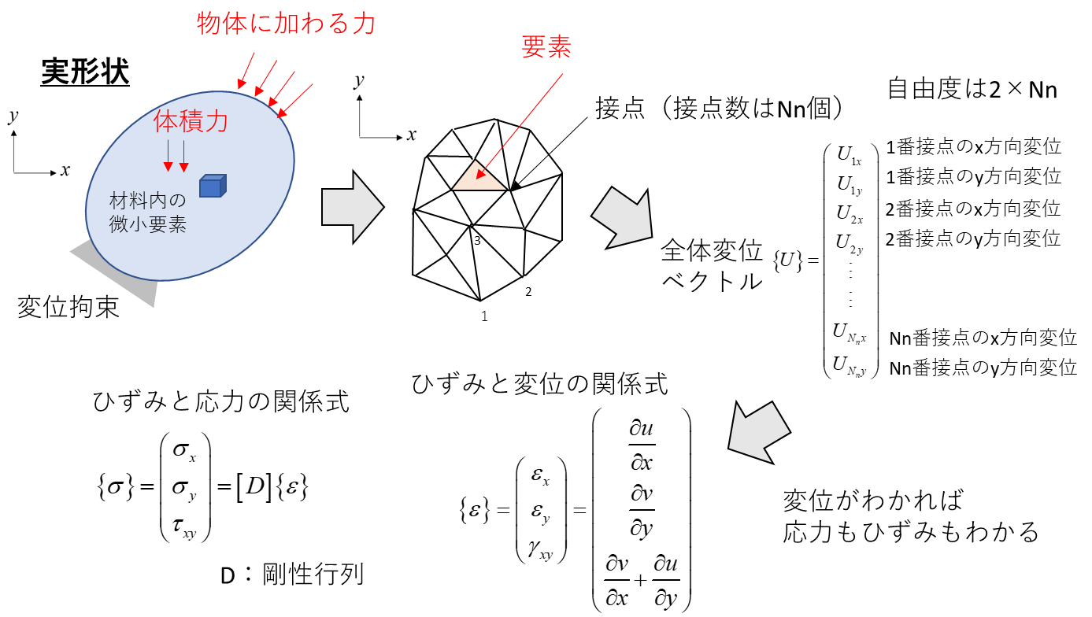
「理論からしっかり理解するFEM解析（有限要素法）入門講座」
前半：『材料力学の基礎とFEM解析（有限要素法）の原理説明』
・材料力学の基礎から始めてFEM解析の原理を
わかりやすく説明！
・正しいノウハウを習熟するためにはこれまでの
ブラックボックス的扱いからの脱却が必要！
講義資料のサンプル
内容は盛りだくさんですが心配不要です．
講義内容+αをまとめた復習用動画を配布します！
後半：『FEM解析のプログラミング体験』
FEM解析体験のサンプル
・原理がわかったうえでFEM解析を体験！
・原理がわかっているからパラメータや入力値
設定の意味がわかる！
簡単なFEM解析プログラムを配布します．
講座終了後も独自で復習可能です！
新入社員の教育から，FEM解析を使い始めた
初学者にぴったりの講座です！

